Slide 1
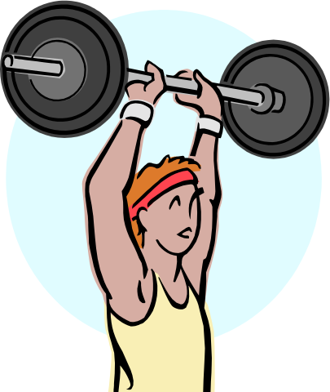

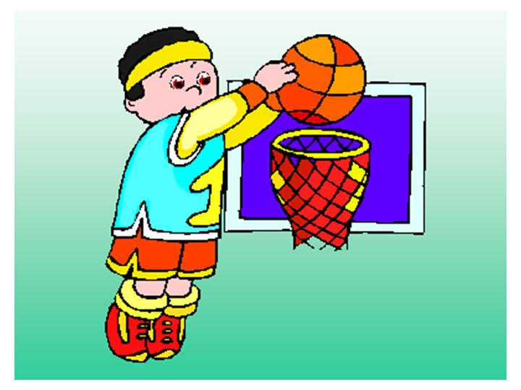
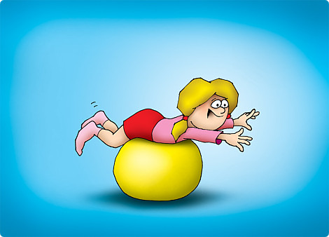
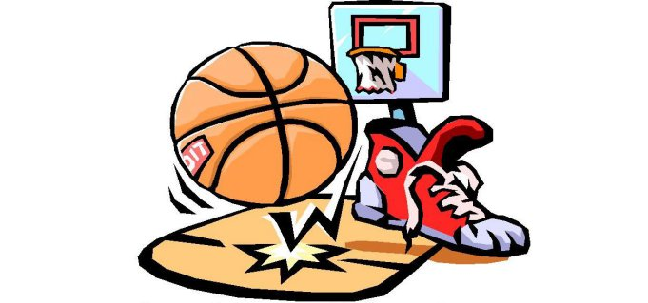
Что такое физкультура?
Тренировка и игра!
Что такое физкультура?
Это ФИЗ-,
и -КУЛЬ-,
и -ТУ-,
и -РА!

Slide 2
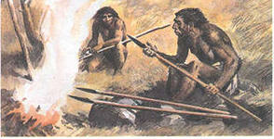
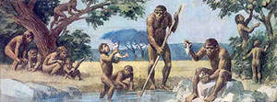
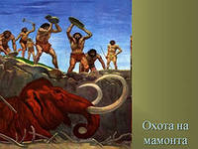
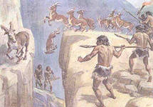
        Как появилась физкультура ?
        Первобытный человек собирал плоды деревьев, охотился на диких зверей.
Для этого ему приходилось быстро бегать.Первобытные люди начали тренировать свои мышцы, своё тело.

Slide 3
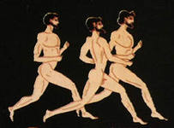
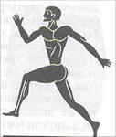
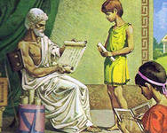
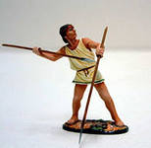
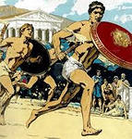
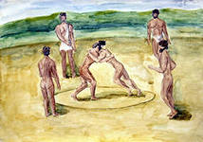
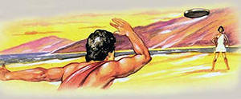
Физическая культура в Древней Греции
4 тысячи лет назад физкультура развивалась в Греции. Каждый мальчик пока учился в школе тренировался в беге, прыжках, борьбе.

Slide 4
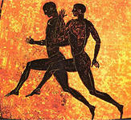
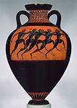
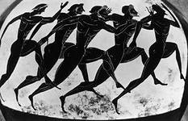
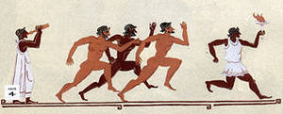
Во время археологических раскопок древних городов учёные находят много предметов, которые рассказывают о том, что люди начали заниматься физической культурой ещё в глубокой древности.
Две с половиной тысячи лет назад на громадной скале в Элладе были высечены слова: «Если хочешь быть сильным- бегай, если хочешь быть красивым- бегай, хочешь быть умным –бегай».

Slide 5
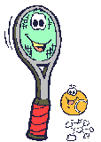
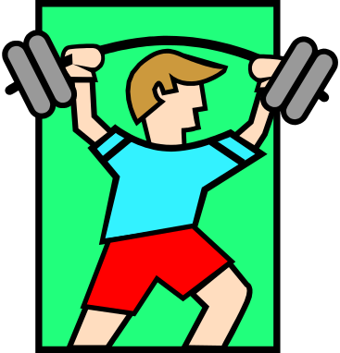
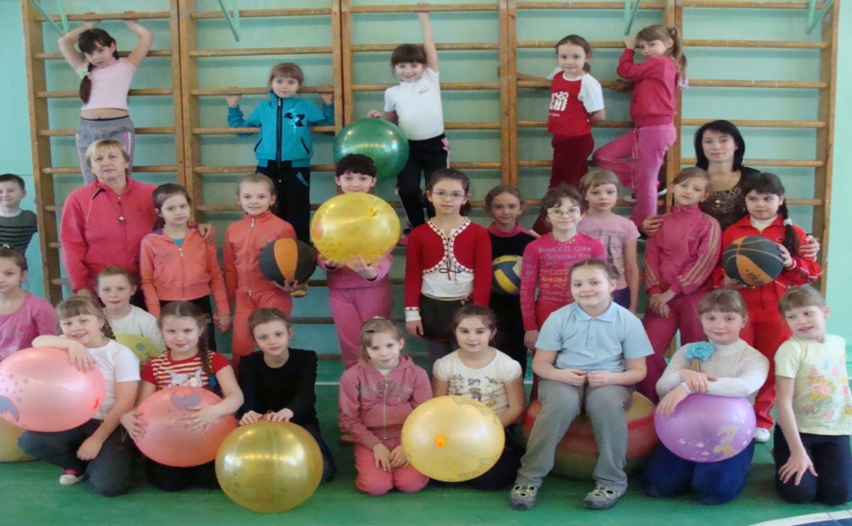

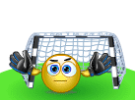
Для чего нужна физкультура?
Занимаясь этим делом,
Станешь ловким, сильным, смелым
Плюс хорошая фигура.
Вот что значит физ-куль-ту-ра!

Slide 6
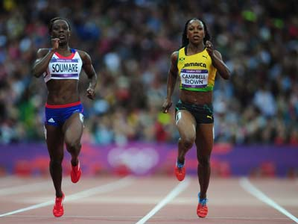

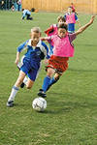

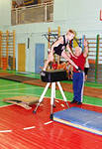
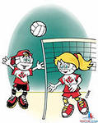
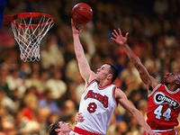
На уроках физкультуры мы изучаем различные виды спорта
Техника
безопасности

Slide 7
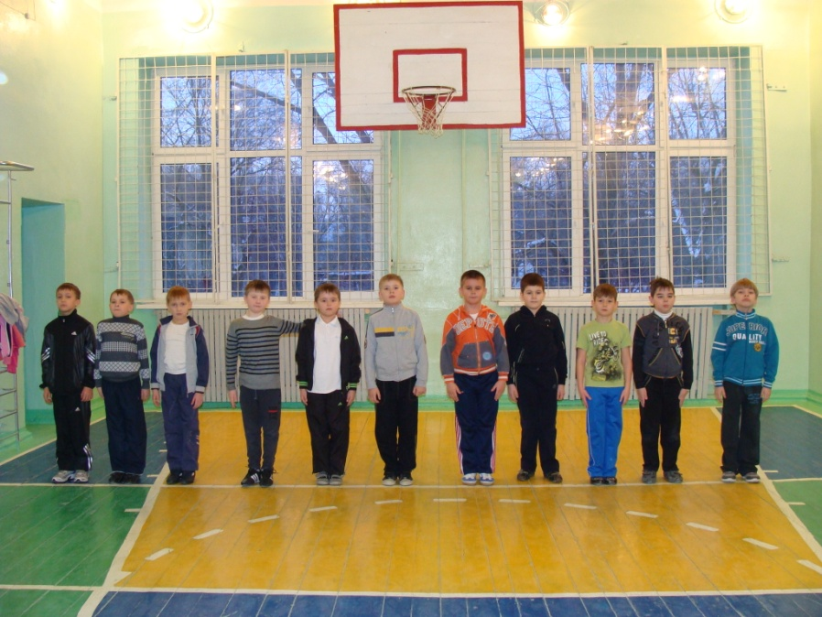

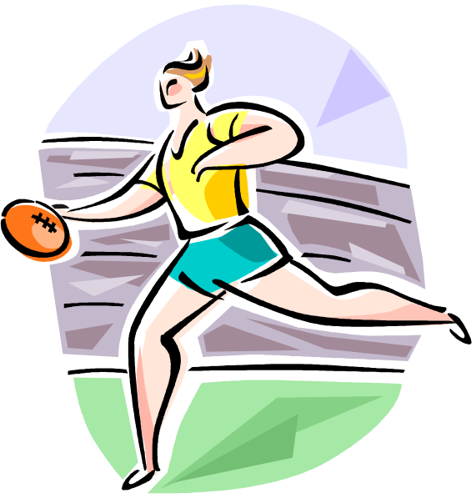
Техника безопасности на уроках физкультуры
Правило 1. Внимательно слушать инструкции учителя. Делать только то, что задано, не выдумывать никаких своих упражнений. Начинать и заканчивать выполнение задания по команде учителя. Во время объяснения материала, не играть, не отвлекаться самому и не отвлекать товарищей.

Slide 8
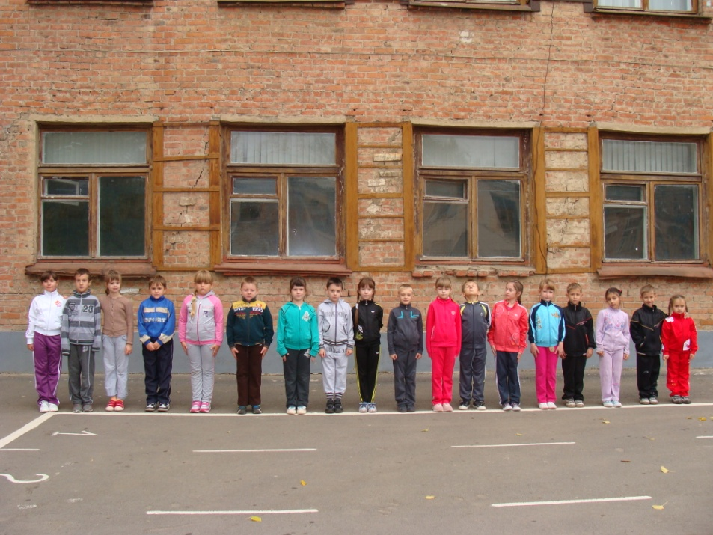
Техника безопасности на уроках физкультуры
Правило 2. Урок начинается с построения. Зайдя в зал, не разбегаться, не виснуть на турниках, не валяться на матах, соблюдать порядок и дисциплину. Выйти к месту построения за направляющим, построиться для начала урока и ознакомления с задачами и планами учителя.

Slide 9
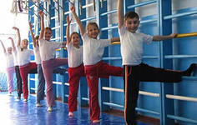
Техника безопасности на уроках физкультуры
Правило 3. Для урока физкультуры необходима спортивная форма.

Slide 10
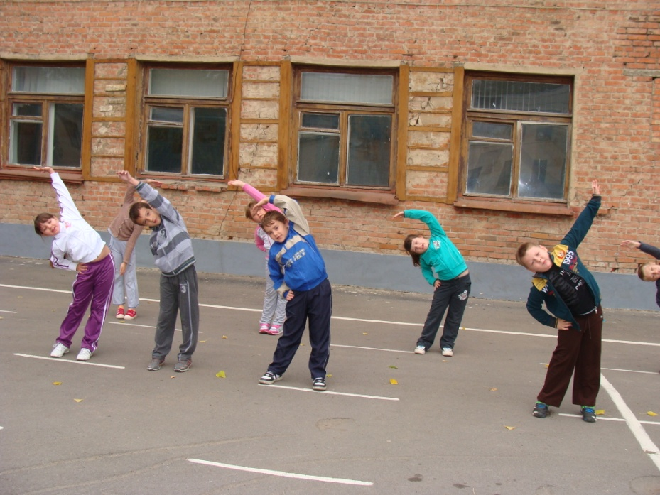
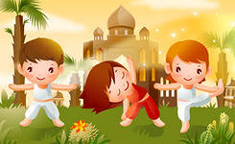
Техника безопасности на уроках физкультуры
Правило 4. Начиная занятие, необходимо сделать разминку, чтобы подготовить организм и предохранить его от получения травмы.

Slide 11
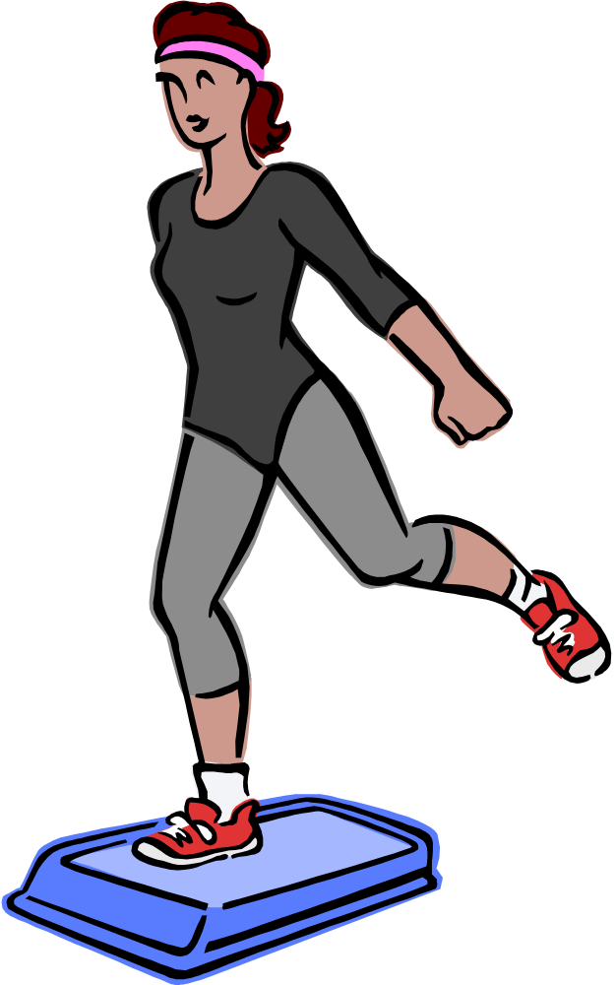
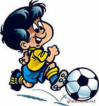
Чтоб здоровым быть сполна
Физкультура всем нужна.
Для начала по порядку -
Утром сделаем зарядку!

Slide 12
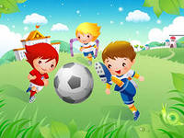

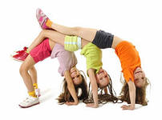
Чтоб успешно развиваться
Нужно спортом заниматься
От занятий физкультурой
Будет стройная фигура
Будем вместе мы играть
Бегать, прыгать и скакать
Чтобы было веселее
Мяч возьмем мы поскорее.

Slide 13
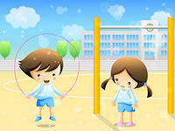
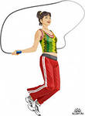
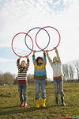

В руки мы возьмём скакалку
Обруч, кубик или палку.
Все движения разучим
Станем крепче мы и лучше.
Обруч, кубики помогут
Гибкость нам развить немного
Будем чаще наклоняться
Приседать и нагибаться.

Slide 14
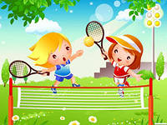
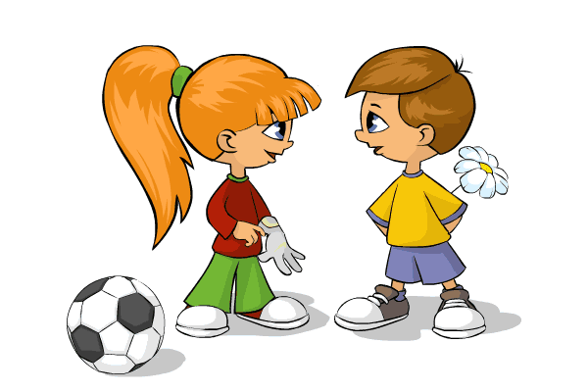
Спорт для жизни очень важен.
Он здоровье всем дает.
На уроке физкультуры
Узнаем мы про него.
Мы играем в баскетбол,
И футбол, и волейбол.
Мы зарядку делаем,
Приседаем, бегаем.
Очень важен спорт для всех.
Он – здоровье и успех.

